Slide 1
ПАСПОРТ ЧАСТНОГО УЧРЕЖДЕНИЯ ДОПОЛНИТЕЛЬНОГО ПРОФЕСИОНАЛЬНОГО ОБРАЗОВАНИЯ «ВОРОНЕЖСКИЙ УЧЕБНЫЙ ЦЕНТР «ЭНЕРГЕТИК»
Контактная информация:
Телефон: 8 (473) 210 03 12
Адрес электронной почты: vuc-yapp@yandex.ru
Сайт: www. vuc-energetic.ru
Группа в ВК: https://vk.com/public181663419
Директор:
Яньшин Павел Петрович
Воронеж 2023

Slide 2
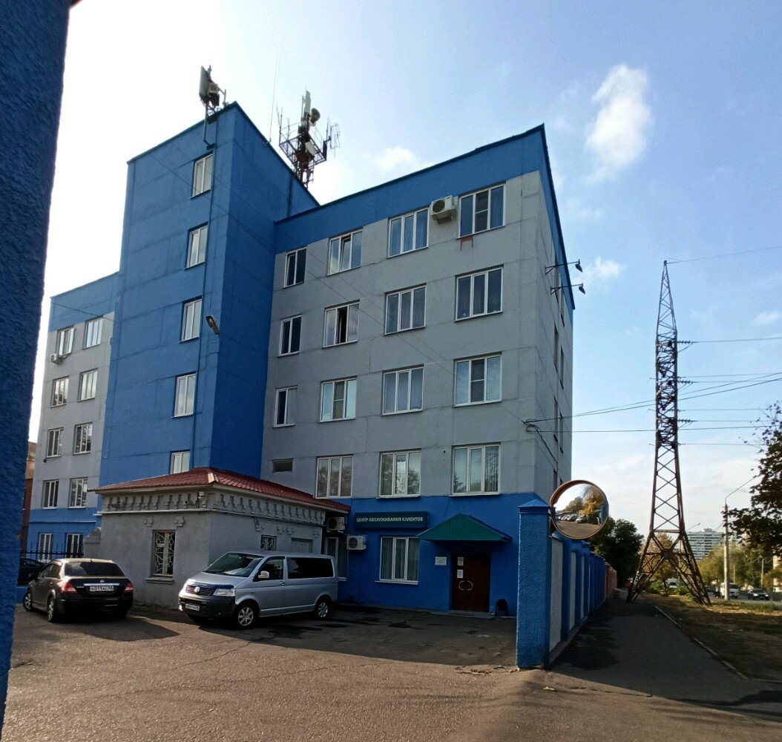
ОРГАНИЗАЦИОННАЯ СТРУКТУРА
Директор
Заместитель директора по УПЧ / 1 ед.
Главный бухгалтер / 1 ед.
Ведущий экономист/ 1 ед.
Преподаватель / 4 ед.
Методист учебного центра / 1 ед.
Заведующий хозяйством / 1 ед.
Мастер производственного обучения / 1 ед.
Учебные мощности:
Общая площадь – 264,31 кв.м
Учебные кабинеты – 5;
Многофункциональная
учебно-лабораторная аудитория – 1;
Компьютерный класс – 1;
Мастерская для проведения практических занятий - 1
Техническая библиотека – 1;
Количество посадочных мест - 96
Штатная численность – 11 чел.
Персонал:
Списочная численность персонала – 11;
Средняя заработная плата – 40,6 тыс.руб
Укомплектованность персоналом – 100%
Главная стратегия развития (миссия) Учреждения – обеспечить доступное дополнительное профессиональное образование высокого качества, ориентированное на актуальные стандарты и потребности.
Целью создания и деятельности ЧУ ДПО ВУЦ «Энергетик» является обеспечение работодателей квалифицированными кадрами путём подготовки, переподготовки, повышения профессиональных знаний и стажировки руководителей, специалистов и других работников, совершенствования их деловых качеств, подготовка к выполнению новых трудовых функций.
Образовательные ресурсы:
Материально-технические (электротехнические, теплотехническое оборудование, макеты, мультимедиа и др.)
Информационные (электронные учебно-методические комплексы, тренажеры, обучающие программные продукты)

Slide 3
ПРОГРАММЫ ОБУЧЕНИЯ
ЧУ ДПО «ВУЦ «ЭНЕРГЕТИК»
Реализация образовательных программ | Общее количество программ | Количество реализованных программ в 2022 году
Всего программ | 69 | 41
Дополнительные профессиональные программы, из них: | 25 | 16
- программы повышения квалификации | 21 | 12
- программы профессиональной подготовки | 4 | 4
Программы профессионального обучения, из них: | 44 | 25
- программы профессиональной подготовки | 17 | 11
- программы переподготовки | 0 | 0
- программы повышения квалификации | 27 | 14
Профессиональное обучение
Дополнительное профессиональное образование
Программы профессиональной подготовки
Программы повышения квалификации
Программы переподготовки
Программы профессиональной подготовки
Программы повышения квалификации
Учебный центр осуществляет образовательную деятельность по реализации дополнительных профессиональных программ (повышения квалификации, профессиональной переподготовки руководителей, специалистов) для повышения уровня профессиональных знаний работников Учредителя, его возможных правопреемников, а также работников других предприятий и организаций в сфере энергетики и других отраслях, совершенствование их деловых качеств, подготовка к выполнению новых трудовых функций.

Slide 4
ВЫПОЛНЕНИЕ КЛЮЧЕВЫХ ПОКАЗАТЕЛЕЙ ЗА 2022 ГОД
Количественные показатели:
Финансовые показатели:
Наименование заказчиков | Кол-во обучающихся чел. | Выручка, тыс. руб. | Доля выручки в общем объеме, %
ПАО «Россети Центр», всего | 3 380 | 12 086 | 90,4
в т.ч. филиалы: «Воронежэнерго» | 1 458 | 5 309 | 39,7
«Белгородэнерго» | 598 | 1 589 | 11,9
«Липецкэнерго» | 921 | 4 574 | 34,2
«Курскэнерго» | 398 | 606 | 4,5
ПАО «Россети Центр» (ИА) | 5 | 8 | 0,1
ПАО «Россети Центр и Приволжье», всего | 20 | 281 | 2,1
Прочие заказчики, всего | 212 | 1 005 | 7,5
Филиал ПАО «Квадра»- «Воронежская генерация» | 83 | 340
АО «Воронежская горэлектросеть» | 99 | 316
ОАО «Российские железные дороги» | 12 | 180
АО «Оборонэнерго» | 11 | 124
ООО «Региональная сетевая компания» | 2 | 36
ООО «Архитектура новых технологий» | 3 | 6
ОО «МеталлКрок» | 2 | 3
ИТОГО | 3 612 | 13 372
№ пп | Показатели | Еди. изм. | 2020 г. | 2021 г. | 2022 г.
1. | Выручка за услуги образования | Тыс. руб. | 11 528 | 11 087 | 13 372
2 | Себестоимость и управленческие расходы | Тыс. руб. | 7 650 | 8865 | 11 405
3. | Чистая прибыль | Тыс. руб. | 3 076 | 1 823 | 1 818
Анализ изменения объема выручки по образовательным услугам
по группам заказчиков за период 2020-2022 годы

Slide 5
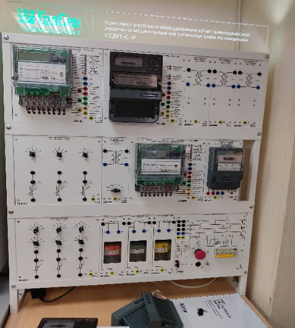
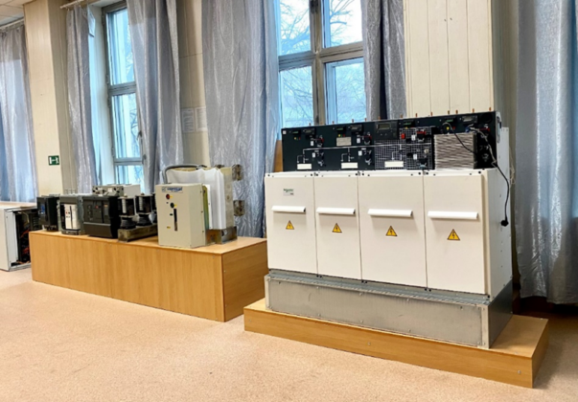
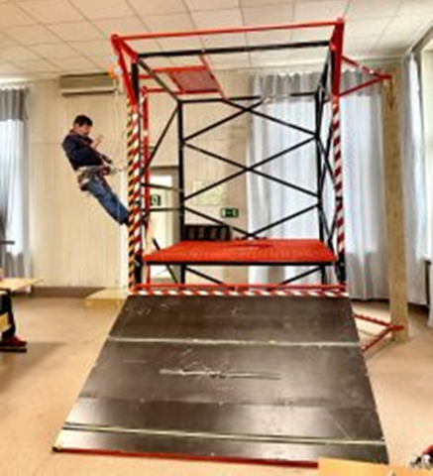
ОСНОВНЫЕ ДОСТИЖЕНИЯ ПО ИТОГАМ 2022 ГОДА
Пополнение материально – технической базы новыми средствами обучения для проведения подготовки персонала заказчиков на достаточном уровне;
Программы в области охраны труда в соответствии с актуальными требованиями законодательства РФ;
Внедрение и практическое применение полигона для обучения и отработки безопасных методов и приемов выполнения работ;
Подготовка к получению аккредитация по оказанию услуг в области охраны труда;
Совершенствование системы интеллектуального учета электроэнергии, модернизация действующего стенда под разные модели счетчиков;
Приобретение учебно-тренировочной панели управления защит и автоматики силового трансформатора 110/10 кВ с УРЗА на МП терминалах;
Создание современных учебных пособий;
Улучшение эксплуатационных характеристик здания.

Slide 6
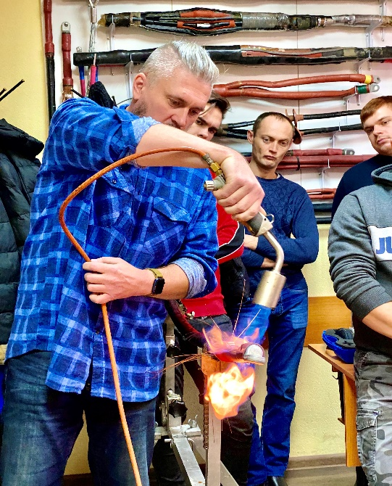
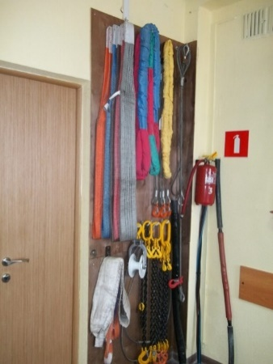
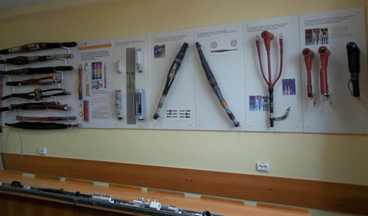
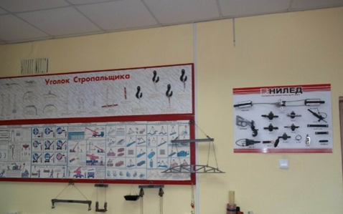
Кабинет электрических сетей (воздушных, кабельных) (S каб. 36.0 кв. м)
- для подготовки электромонтеров РС, электромонтеров-кабельщиков, рабочих люльки, стропальщиков, обучение и аттестация персонала правилам по охране труда при работе на высоте и др. специальностей.
Оснащение кабинета:
коммутационные аппараты 0,4-6-10 кВ;
изоляторы опорные, штыревые, проходные на напряжение 0,4-20 кВ;
образцы голых проводов на напряжение 0,4-110 кВ;
образцы кабеленесущих систем (лотки, трубы, гибкие гофрированные рукава);
образцы самонесущих изолированных проводов на напряжение 0,4-35 кВ
кабельные муфты, монтируемые на основе термоусаживаемых элементов на
кабели с виниловой изоляцией на напряжение 0,4 кВ, кабели с бумажно-пропитанной изоляцией, на напряжение 0,4-6-10 кВ, и кабели с изоляцией из сшитого полиэтилена на напряжение до 35 кВ;
расходные материалы, инструменты и приспособления (пороховой прокол, газоанализатор) для проведения практической работы, изготовленные ЗАО «Подольский завод электромонтажных изделий».
информационные плакаты и оборудование для проведения занятий с электромонтерами предоставлены фирмой ООО «Элснаб», официального представителя фирмы OEZ.
наглядные пособия, литературу предоставила фирма ОАО «Диэлектрические кабельные системы»
образцы грузоподъёмных строп и т.д.
мультимедийным проектором.
ПК

Slide 7
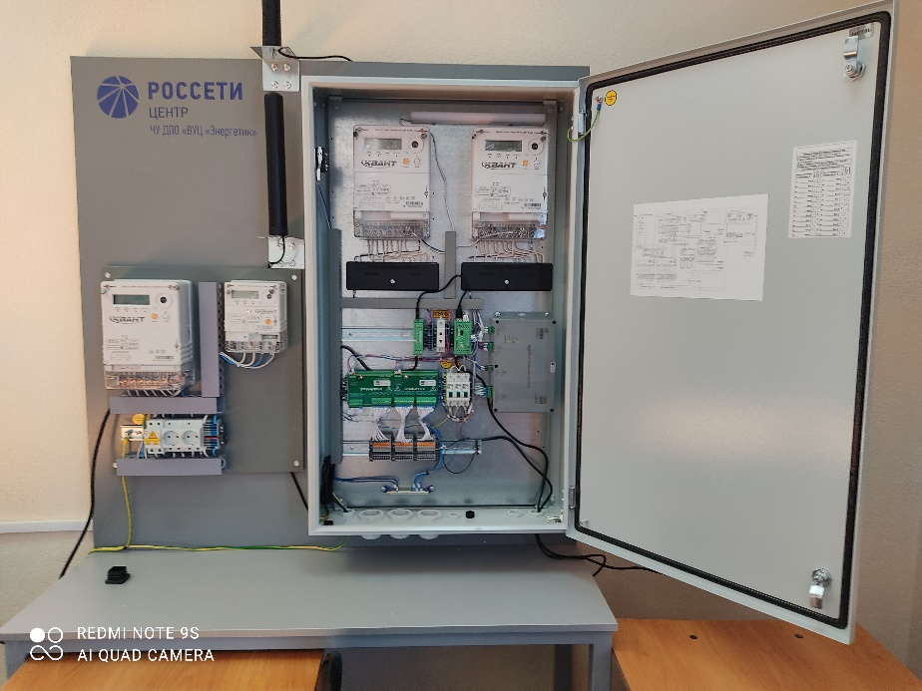
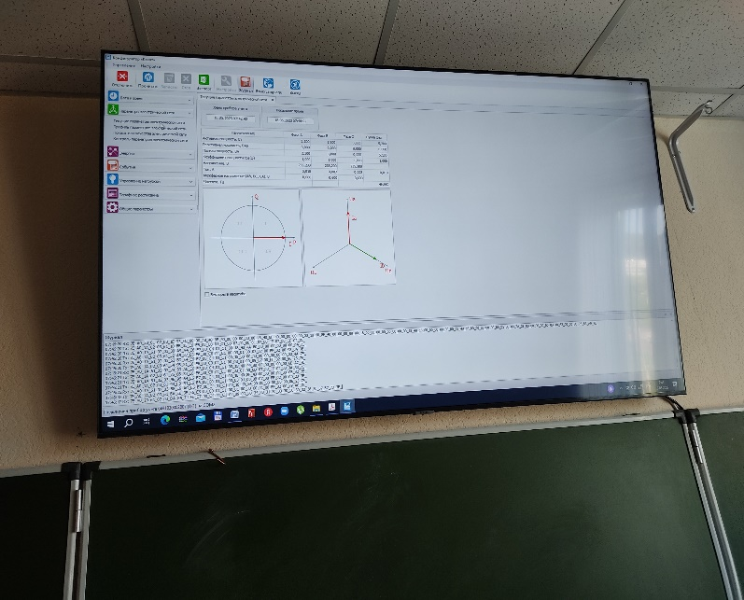
Кабинет цифровизации электрических сетей (S каб. 38.1 кв. м)
Оснащение кабинета:
комплект учебно-лабораторного оборудования «Учет электрической энергии и моделирование типичных схем и ее хищения» «ГалСен» тип УЭЭХ1-С-Р;
учебный стенд автоматизированной системы учёта электрической энергии с удалённым сбором данных (шкаф учета ВЛСТ 225.АРТ.01.003-3Б и контроллер SM160-02М ВЛСТ 340.00.000-02М/350Д, счетчик Счетчик электрической энергии КВАНТ ST 2000-12-W-230*5(10)-0.5S/1-R);
автоматизированное рабочее место АРМ инженера по учёту электроэнергии.

Slide 8
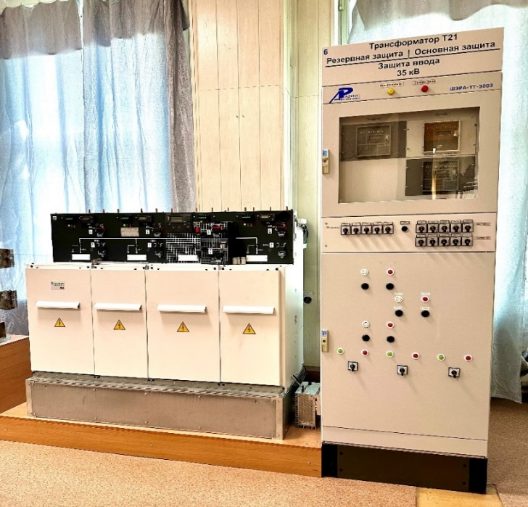
Многофункциональная учебно - лабораторная аудитория (S каб. 203.4 кв. м)
Оснащение кабинета:
учебно-тренировочная панель управления защит и автоматики силового трансформатора 110/35/10 кВ с УРЗА на МП терминалах;
терминалы вспомогательных устройств, производства АО «РАДИУС Автоматика», а также испытательных установок производства НПП «Динамика»:
терминал защиты и автоматики ввода 6-35 кВ «Сириус-2-В»;
терминал автоматики и резервной защиты трансформатора110-220 кВ «Сириус-УВ»;
терминал дифференциальной защиты силовых трансформаторов «Сириус-Т3»;
испытательная установка «Ретом-21».
демонстрационный образец RM 6 (КРУЭ 6-10 кВ) производство АО «Шнайдер Электрик»;
выключатель APTON WL ВА-СЭЩ-В AN-1003-10A;
вакуумный выключатель BB/TL – 113-10-8;
выключатель MERLIN GERIN «Эволис»;
выключатель ваккумный ВВУ – СЭЩ-П-10-31.5/2000У2;
разъединитель РЛНД – 1 – 10/400 с ПРНЗ – 1 – 10 УХЛ 1;
разъединитель РЛК – 1 – 10/400 с приводом ПР-01-УХЛ 1;
ПК, мультимедийный проектор;
плакаты, стенды;

Slide 9
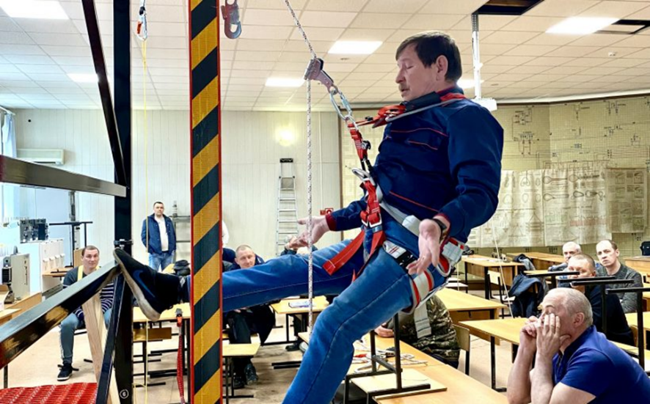
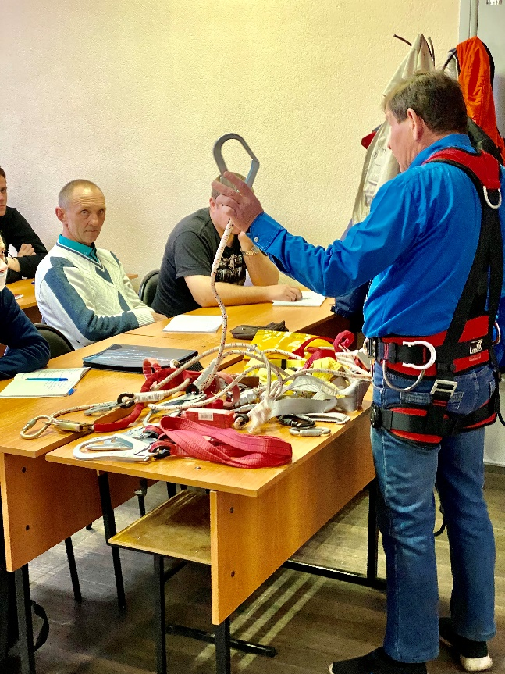
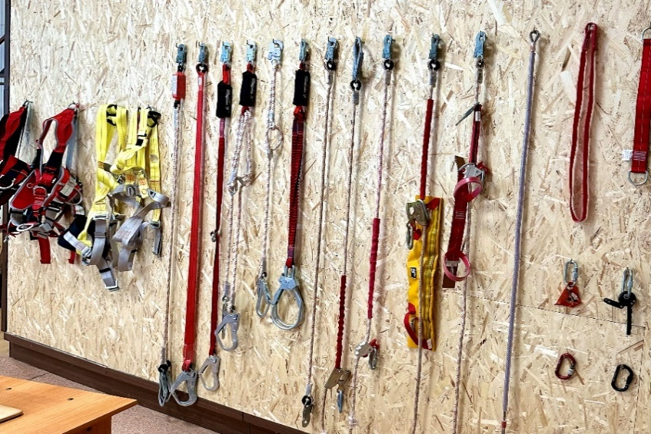
Многофункциональная учебно - лабораторная аудитория (S каб. 203.4 кв. м)
Оснащение кабинета:
учебно-тренировочный полигон для обучения практическим навыкам работ на высоте;
комплект оснащения, наглядные пособия и образцы по направлению «Охрана труда при работе на высоте».

Slide 10
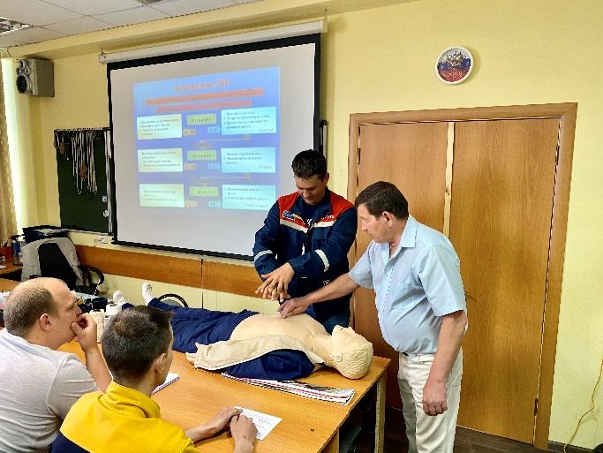
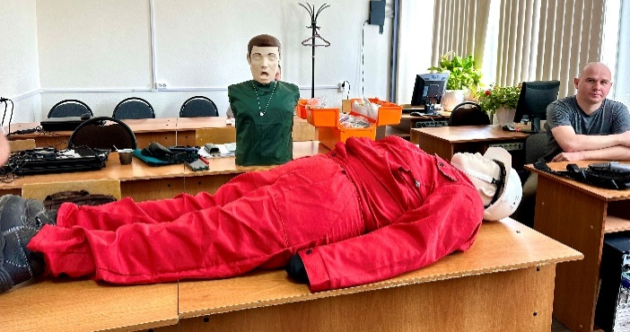
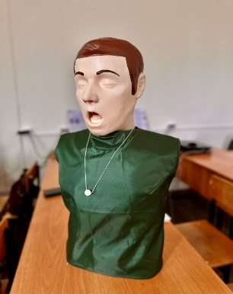
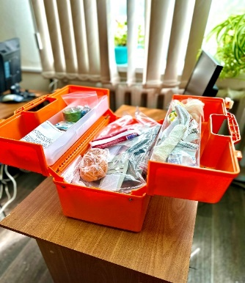
Кабинет тренажерной компьютерной подготовки и охраны труда
(S каб. 24.8 кв. м)
Оснащение кабинета:
электрозащитные средства при работе в электроустановках до и выше 1000В с разделением по классификациям (электроизоляционные (изолирующие) средства и устройства; токопроводящие средства защиты; устройства сигнализации; средства индивидуальной защиты от поражения электрическим током; оградительные устройства; плакаты и знаки безопасности);
обучающие стенды по охране труда, в том числе по направлению концепции «VISION ZEROOO»;
плазменный телевизор для показа презентаций и видеофильмов;
обучающие программные комплексы «АСОП»;
обучающие программный комплекс «Олимпокс» по 12 направлением;
ПК (5 шт), ноутбуки (12 шт);
манекен «Resusci Anne» для отработки сердечно-легочной реанимации;
манекен – тренажер «Петр» для отработки практических занятий по удалению инородных предметов методом Геймлиха;
манекен – тренажер «Виктор» для отработки навыков, необходимых для выполнение имитации непрямого массажа сердца, наложение повязок и шин; отработки приемов транспортировки пострадавшего, деблокирование и извлечение пострадавших в результате ДТП;
носилки для отработки совместного применения с имобилизационным матрасом и отработки перемещения пострадавших ручным способом при разных видах травм.
учебный дефибриллятор.
складные шины «рука», «нога» для отработки иммобилизации поврежденных конечностей.
мешок дыхательный для ручной искусственной вентиляции легких.
аптечка, с наполнением в соответствии с приказом Минздрава России от 15.12.2020 № 1331н «Об утверждении требований к комплектации медицинскими изделиями аптечки для оказания первой помощи работникам».
медицинские наборы для практической отработки наложения повязок разных видов, жгута, действий по термоизоляции пострадавшего при обморожениях

Slide 11
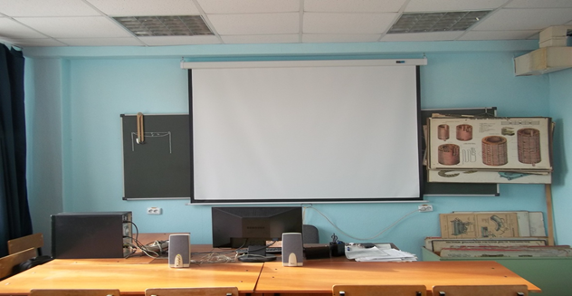
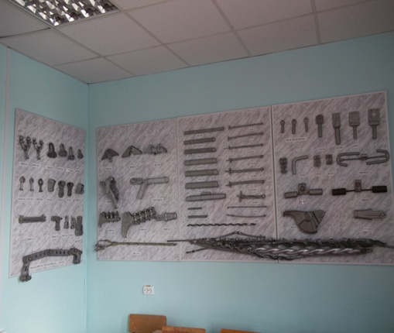
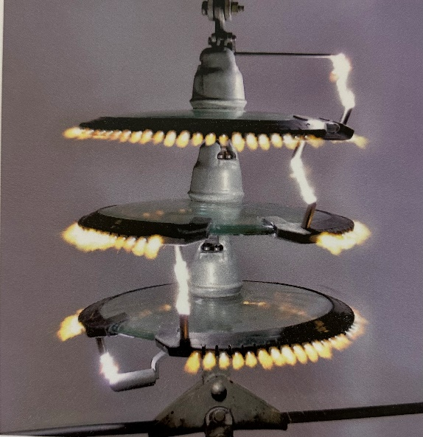
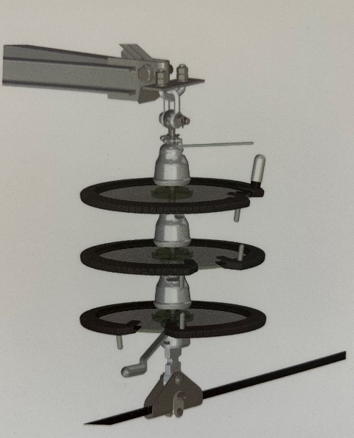
Кабинет линий электропередач высокого напряжения и кабинет подстанционного оборудования (S каб. 24.3 кв. м/26.1 кв. м)
Оснащение кабинета:
образцы линейной арматуры 35-110 кВ;
изолятор – разрядник типа ГИРМК на основе мультикамерной системы (гирлянда мультикамерных изоляторов - разрядников типа (ИРМК) на основе тарельчатых стеклянных изоляторов U120AD);
ПК, плазменный экран;
комплект плакатов.

Slide 12
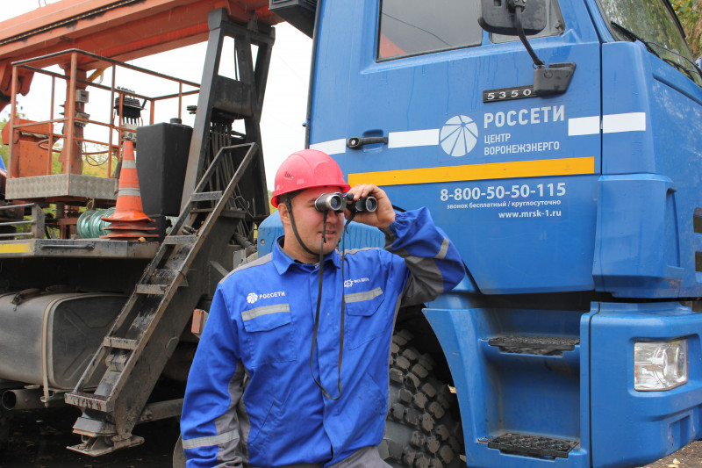
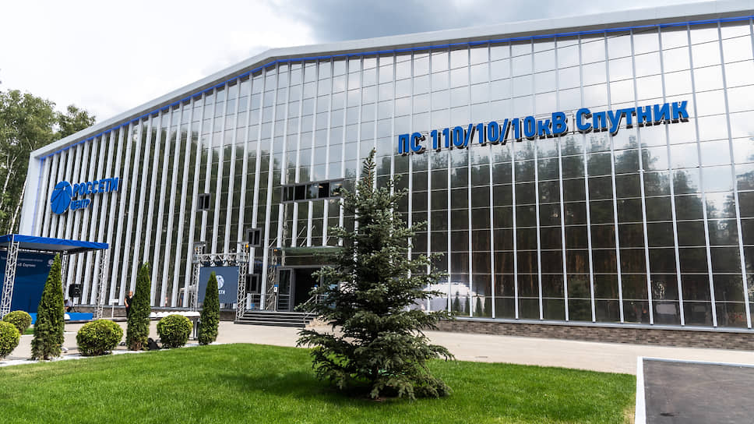
МОДЕЛЬ ПЕРСПЕКТИВНОГО РАЗВИТИЯ УЧЕБНОГО ЦЕНТРА
совершенствование качества процесса подготовки персонала с использованием новых технических средств обучения, применение наглядных образцов и новых современных технологий в учебном процессе;
повышение уровня знаний и профессиональных компетенций штатного инженерно-педагогического персонала Учреждения с целью проведения занятий на более высоком современном уровне, в том числе путем самоподготовки, участия в вебинарах и заочных конференциях с применением дистанционных технологий, а также привлечение внештатных преподавателей, в том числе молодых специалистов филиала ПАО «Россети Центр»-«Воронежэнерго»;
пополнение материально-технической базы учреждения новыми современными техническими средствами обучения, приобретение методической литературы, учебных программ, плакатов и видеофильмов;
поиск путей сотрудничества с другими энергосистемами, а также продолжение сотрудничества с постоянными заказчиками услуг;
развитие прочих видов услуг, в частности проведение краткосрочных семинаров и бизнес-тренингов, в том числе выездных по месту нахождения заказчика;

Slide 13
СПАСИБО ЗА ВНИМАНИЕ!

